Slide 1
Chương 2 ĐẢNG LÃNH ĐẠO HAI CUỘC KHÁNG CHIẾN, HOÀN THÀNH GIẢI PHÓNG DÂN TỘC, THỐNG NHẤT ĐẤT NƯỚC (1945 - 1975)

Slide 2
Đảng lãnh đạo xây dựng, bảo vệ chính quyền cách mạng và kháng chiến chống thực dân Pháp xâm lược (1945-1954)
2.1
2.1.3. Đẩy mạnh cuộc kháng chiến đến thắng lợi (1951-1954)

Slide 3



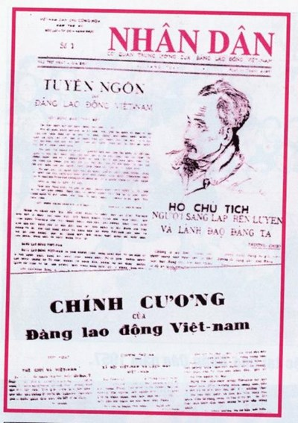
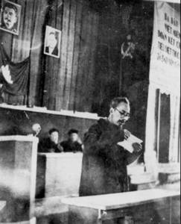
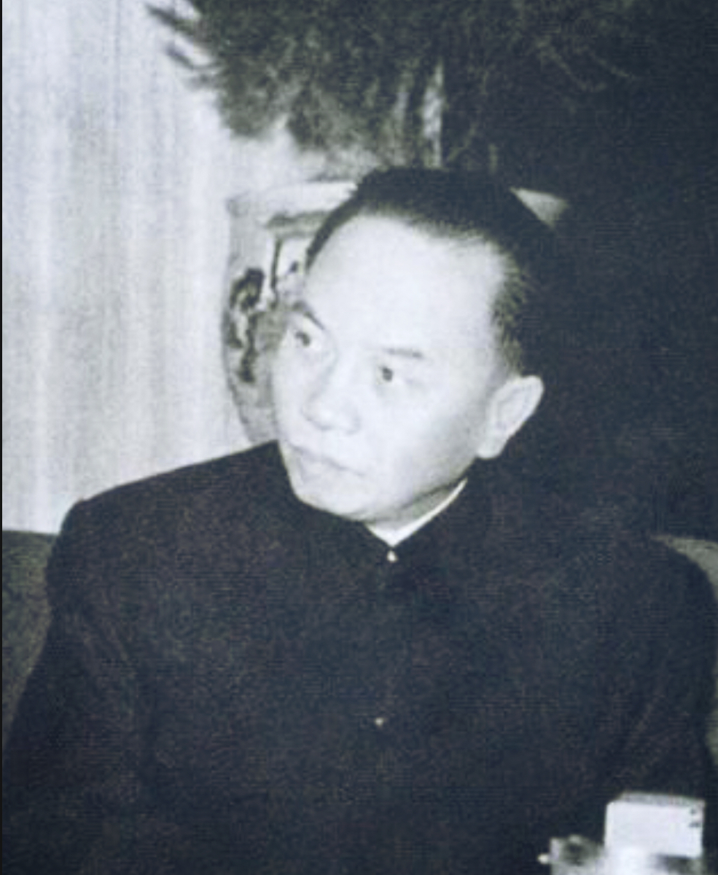
Đại hội đại biểu toàn quốc lần thứ II và Chính cương của Đảng (2-1951)
Tổng Bí Thư Trường Chinh
CT Hồ Chí Minh đọc báo cáo chính trị tại Đại Hội II
Chính cương của Đảng Lao động Việt Nam

Slide 4
Nội dung chính cương của Đảng Lao động Việt Nam
Xác định tính chất của xã hội Việt Nam
Xác định nhiệm vụ của cách mạng Việt Nam
Xác định động lực của cách mạng Việt Nam
Chính cương cũng nêu ra triển vọng phát triển của cách mạng Việt Nam

Slide 5
Đẩy mạnh kháng chiến về mọi mặt
Hội nghị Trung ương lần thứ nhất ( 3/1951)
Đường lối, chính sách Đại hội II đã được bổ sung và phát triển qua các hội nghị Trung ương tiếp theo như
Hội nghị Trung ương lần thứ hai ( 10/1951)
Hội nghị Trung ương lần thứ tư ( 1/1953)
Hội nghị Trung ương lần thứ tư ( 11/1953)

Slide 6
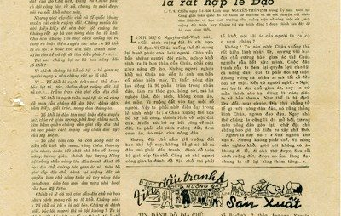
Trên các mặt trận chính trị, kinh tế, văn hóa, xã hội
Hội nghị Trung ương 5, Đảng quyết định phát động giảm tô và tiến hành cải cách ruộng đất

Slide 7
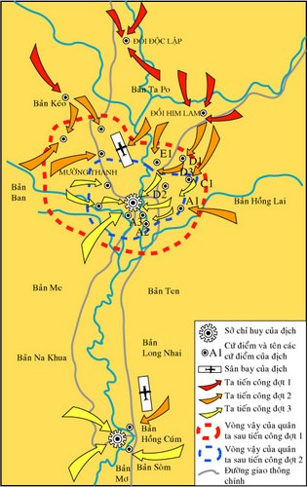
Kết hợp đấu tranh quân sự và ngoại giao kết thúc thắng lợi cuộc kháng chiến
Kế hoạch Nava có nguy cơ bị phá sản => Phá xây dựng Điện Biên phủ thành trung tâm kế hoạch
Điện biên phủ tập đoàn cứ điểm mạnh nhất Đông Dương.
Pháp và Mỹ đánh giá: “Điện Biên Phủ là pháp đài không thể công phá” => thu hút chủ lực của ta

Slide 8


Slide 9
Hiệp định Giơnevơ
8/5/1954, khai mạc hội nghị Giơnever, gồm: Liên xô, Trung Quốc, Việt Nam, Pháp, Mỹ, Anh, sau đó có cả Lào và Camphuchia.
21/7/1954, hiệp đinh Giơneve được ký kết:
Các nước tham gia hiệp định tôn trọng độc lập, chủ quyền, thống nhất và toàn vẹn lãnh thổ Việt Nam-Lào-Campuchia và tuyệt đối không can thiệp vào nội bộ các nước đó.
Ở VN: 2 bên ngừng bắn, đưa quân đội về 2 vùng, lấy vĩ tuyến 17 làm vĩ tuyến quân sự tạm thời.
Tiến hành tổng tuyển cử tự do vào tháng 7/1956

Slide 10
Đảng lãnh đạo xây dựng, bảo vệ chính quyền cách mạng và kháng chiến chống thực dân Pháp xâm lược (1945-1954)
2.1
2.1.4. Ý nghĩa lịch sử và kinh nghiệm của Đảng về lãnh đạo kháng chiến Chống thực dân Pháp và can thiệp Mỹ

Slide 11
Ý nghĩa lịch sử
Đối với
Việt Nam
Đối với
thế giới
Đánh
thắng
đế quốc
xâm lược
Giải
phóng
miền
Bắc
Làm
sụp đổ
chủ nghĩa
thực dân
cũ
Cổ vũ
phong trào
cách mạng
thế giới

Slide 12
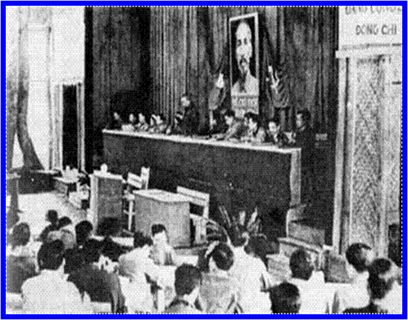
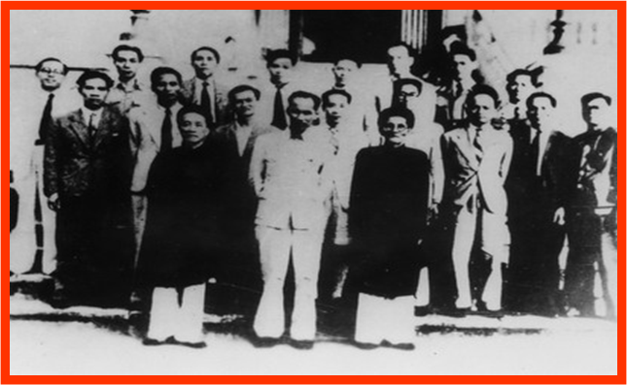
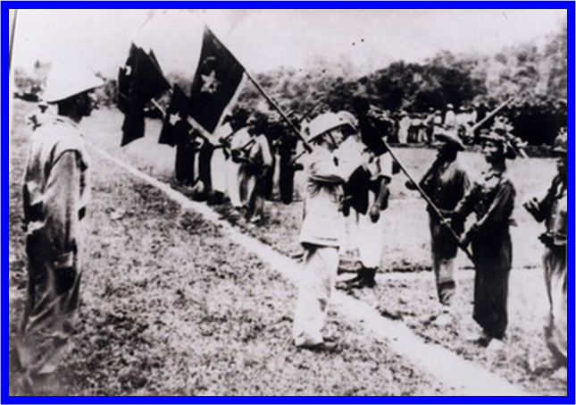
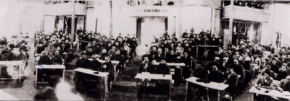
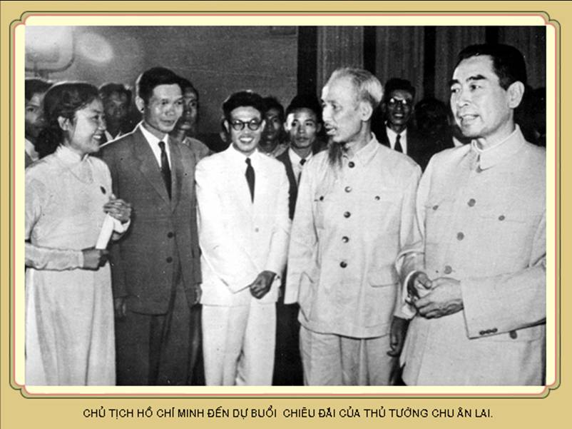
Nguyên nhân thắng lợi
Đảng Cộng sản vững mạnh
Chính quyền của nhân dân
Lực lượng vũ trang nhân dân
Đoàn kết toàn dân
Đoàn kết quốc tế

Slide 13
Xác định
đúng
đường lối
Bài học kinh nghiệm
Kết hợp
2 nhiệm vụ
Vừa kháng chiến
vừa
xây dựng
Xây dựng
Đảng
vững mạnh
Kháng chiến
lâu dài

Slide 14
Lãnh đạo xây dựng chủ nghĩa xã hội ở miền Bắc và kháng chiến chống đế quốc Mỹ xâm lược, giải phóng miền Nam, thống nhất đất nước (1954-1975)
2.2
2.2.1. sự lãnh đạo của Đảng đối với cách mạng hai miền Nam - Bắc (1954-1965)

Slide 15
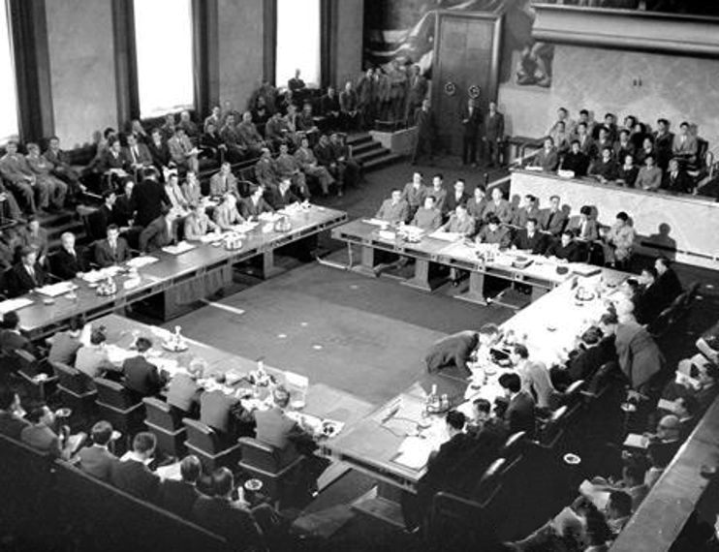
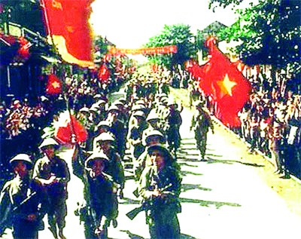

Khôi phục kinh tế, cải tạo xã hội chủ nghĩa ở miền Bắc, chuyển cách mạng miền Nam từ thế giữ gìn lực lượng sang thế tiến công (1954-1960)
Bối cảnh lịch sử của cách mạng Việt Nam sau tháng 7/1954
Quân đội Việt Nam

Slide 16
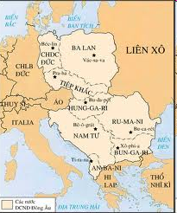
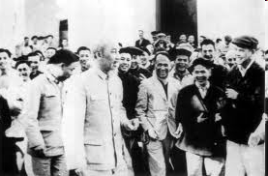
Thuận lợi
+ Hệ thống xã hội chủ nghĩa tiếp tục lớn mạnh.
+ Phong trào giải phóng dân tộc phát triển mạnh.
+ Phong trào hoà bình dân chủ lên cao
+ Miền Bắc được giải phóng.
+ Thế và lực cách mạng lớn mạnh sau 9 năm kháng chiến.
+ Ý chí độc lập thống nhất tổ quốc của nhân dân lên cao.

Slide 17
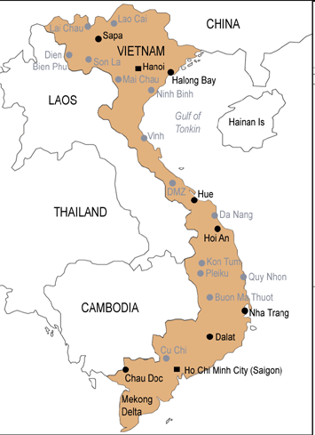


Khó khăn
+ Đế quốc Mỹ có tiềm lực kinh tế, quân sự hùng mạnh
+ Thế giới bước vào thời kỳ chiến tranh lạnh
+ Bất đồng trong hệ thống xã hội chủ nghĩa
+ Miền Bắc được giải phóng
+ Đất nước tạm thời bị chia cắt làm 2 miền với hai chế độ chính trị khác nhau
+ Miền Nam trở thành thuộc địa kiểu mới của Mỹ
Vĩ tuyến 17

Slide 18
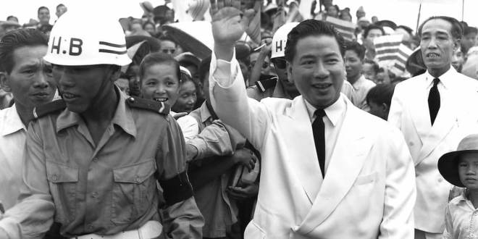
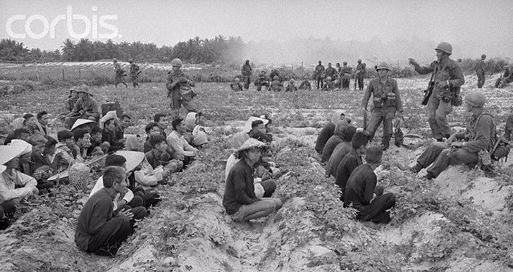

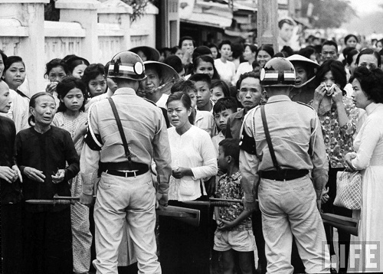
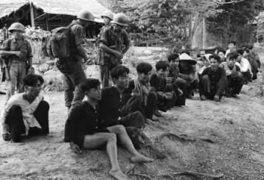

Slide 19
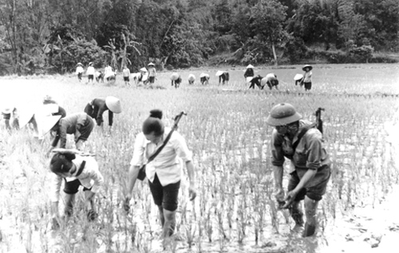
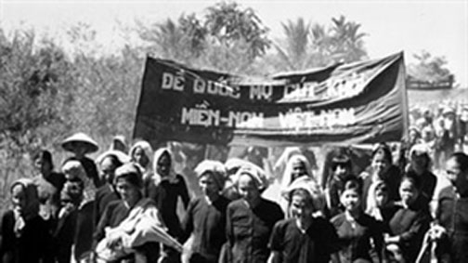
Miền Bắc xây dựng chủ nghĩa xã hội
Miền Nam tiến hành cách mạng dân tộc dân chủ nhân dân
Đảng lãnh đạo đồng thời hai chiến lược cách mạng ở hai miền khác nhau là đặc điểm lớn nhất của cách mạng Việt Nam sau tháng 7/1954

Slide 20
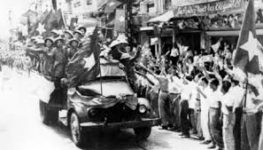
Tháng 9/1954, Nghị quyết về tình hình mới, nhiệm vụ mới và chính sách mới của Đảng chỉ ra đặc điểm chủ yếu của cách mạng Việt Nam
+ Từ chiến tranh chuyển sang hòa bình
+ Nước nhà tạm chia làm hai miền
+ Từ nông thôn chuyển vào thành thị
+ Từ phân tán chuyển đến tập trung

Slide 21
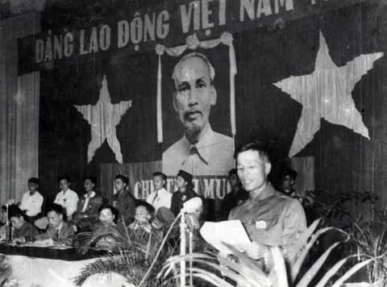
Hội nghị TƯ lần thứ 7 (3/1955) và Hội nghị TƯ lần thứ 8 (8/1955)
=>Muốn chống đế quốc Mỹ và tay sai, củng cố hòa bình, thực hiện thống nhất, hoàn thành độc lập và dân chủ, điều cốt lõi là phải ra sức củng cố miền Bắc, đồng thời giữ vững và đẩy mạnh cuộc đấu tranh của nhân dân miền Nam.
Đảng Lao động Việt Nam

Slide 22
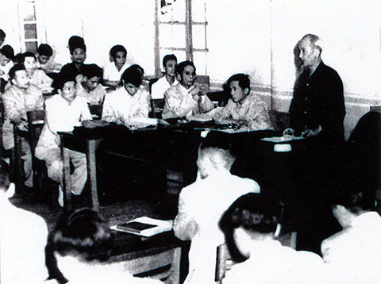
Hội nghị TƯ lần thứ 13 (12/1957)
“Củng cố miền Bắc, đưa miền Bắc tiến dần lên chủ nghĩa xã hội. Tiếp tục đấu tranh để thực hiện thống nhất nước nhà trên cơ sở độc lập và dân chủ bằng phương pháp hòa bình”

Slide 23
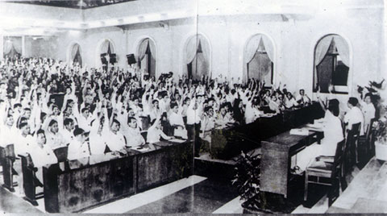
Hội nghị lần thứ 15 (1-1959)
+ Nhiệm vụ cách mạng miền Nam: giải phóng miền Nam thoát khỏi ách thống trị của đế quốc và phong kiến, thực hiện độc lập dân tộc và người cày có ruộng, hoàn thành cách mạng dân tộc dân chủ nhân dân ở Miền Nam
+ Con đường phát triển cơ bản của cách mạng miền Nam: khởi nghĩa giành chính quyền về tay nhân dân.
Hội nghị TƯ Đảng Lao động Việt Nam

Slide 24
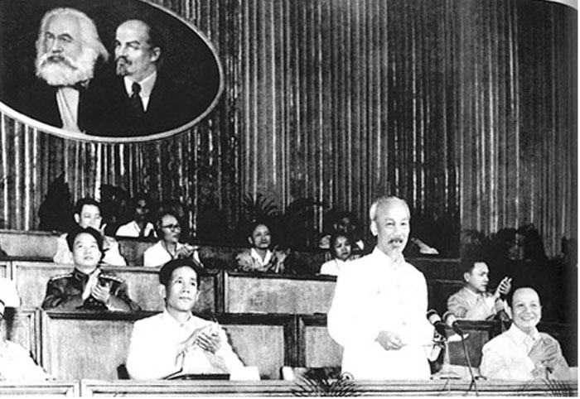
Xây dựng chủ nghĩa xã hội ở miền Bắc, phát triển thế tiến các của cách mạng miền Nam (1961-1965)
Tháng 9-1960, Đại hội đại biểu toàn quốc lần thứ III của Đảng họp tại Thủ đô Hà Nội. Trong diễn văn khai mạc, Hồ Chí Minh nêu rõ: “Đại hội lần này là Đại hội xây dựng chủ nghĩa xã hội ở miền Bắc và đấu tranh hòa bình thống nhất nước nhà”

Slide 25
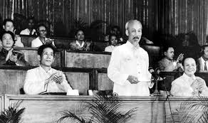
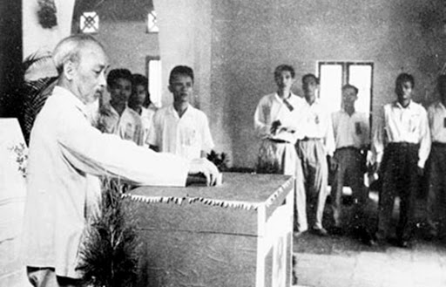
Đại hội III của Đảng Lao động Việt Nam (từ ngày 5 đến 10-9-1960)
Nhiệm vụ
chung
Nhiệm vụ
chiến lược
Nhiệm vụ
chung
Nhiệm vụ
chiến lược
Mối quan hệ
CM 2 miền
Mục tiêu
chiến lược
Mối quan hệ
cách mạng
2 miền
Mục tiêu
chiến lược
Vai trò, nhiệm vụ
CM mỗi miền
Con đường
thống nhất
Vai trò, nhiệm vụ
cách mạng
mỗi miền
Con đường
thống nhất
Triển vọng
cách mạng
Triển vọng
CM
Gay go, gian khổ, lâu dài nhưng nhất định thắng lợi

Slide 26
Tuy vẫn còn một số hạn chế trong đường lối cách mạng xã hội chủ nghĩa là nhận thức về con đường đi lên chủ nghĩa xã hội còn giản đơn, chưa có dự kiến về chặng đường đầu tiên của thời kỳ quá độ lên chủ nghĩa xã hội; Song thành công cơ bản, to lớn nhất của Đại hội lần thứ III của Đảng là đã hoàn chỉnh đường lối chiến lược chung của cách mạng Việt Nam trong giai đoạn mới, đường lối tiến hành đồng thời và kết hợp chặt chẽ hai chiến lược cách mạng khác nhau ở hai miền: cách mạng xã hội chủ nghĩa ở miền Bắc và cách mạng dân tộc dân chủ nhân dân ở miền Nam, nhằm thực hiện mục tiêu chung trước mắt của cả nước là giải phóng miền Nam, hòa bình thống nhất Tổ quốc.

Slide 27
Danh mục tài liệu tham khảo
Ban Chỉ đạo Tổng kết chiến tranh trực thuộc Bộ Chính trị, Chiến tranh cách mạng Việt Nam 1945 - 1975, Thắng lợi và bài học, Nxb. Chính trị quốc gia, H, 2000.
Ban Chỉ đạo Tổng kết chiến tranh trực thuộc Bộ Chính trị: Tổng kết cuộc kháng chiến chống thực dân Pháp - Thắng lợi và bài học, Nxb. Chính trị quốc gia, H, 1996.
Ban Chỉ đạo Tổng kết chiến tranh trực thuộc Bộ Chính trị: Tổng kết cuộc kháng chiến chống Mỹ cứu nước - Thắng lợi và bài học, Nxb. Chính trị quốc gia, H, 1996.
Lê Duẩn: Dưới lá cờ vẻ vang của Đảng, vì độc lập tự do, vì chủ nghĩa xã hội, tiến lên giành những thắng lợi mới, Nxb.Sự thật, H, 1975.
Nguyễn Duy Quý: Những vấn đề lý luận về chủ nghĩa xã hội và con đường đi lên chủ nghĩa xã hội ở Việt Nam, Nxb.Chính trị quốc gia, H, 1998.

Slide 28
Thank You!
Any questions?

